Slide 1





CHÀO MỪNG CÁC EM
ĐẾN VỚI TIẾT HỌC HÔM NAY!

Slide 2
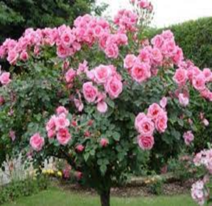

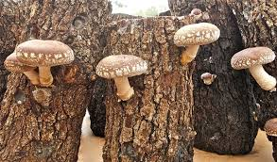
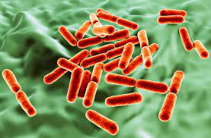
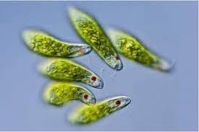
KHỞI ĐỘNG
Câu 1: Em hãy nêu các bậc phân loại của thế giới sống từ thấp đến cao?
Loài – Chi (giống) – Họ - Bộ - Lớp – Ngành – Giới
Câu 2: Kể tên 5 giới sinh vật trong tự nhiên?
Khởi sinh – Nguyên sinh- Nấm – Thực vật – Động vật
Cho các sinh vật sau, em hãy sắp xếp chúng vào từng giới cho đúng?
Cây hoa hồng
Con thỏ
Nấm hương
Vi khuẩn
Trùng roi xanh
Giới thực vật
Giới động vật
Giới nấm
Giới khởi sinh
Giới nguyên sinh

Slide 3

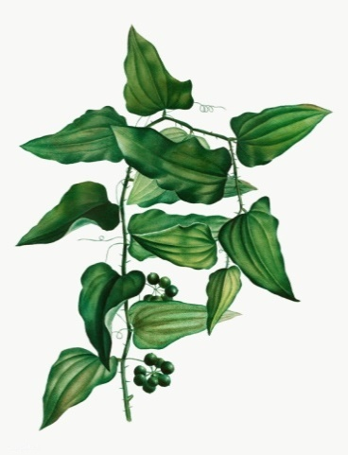
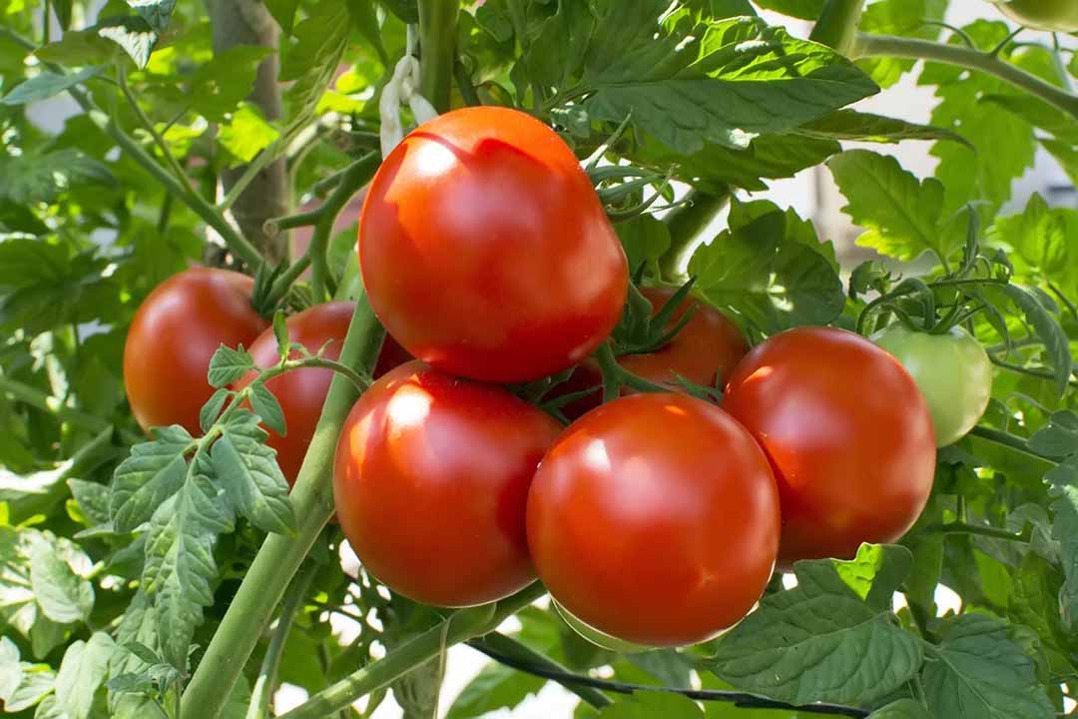
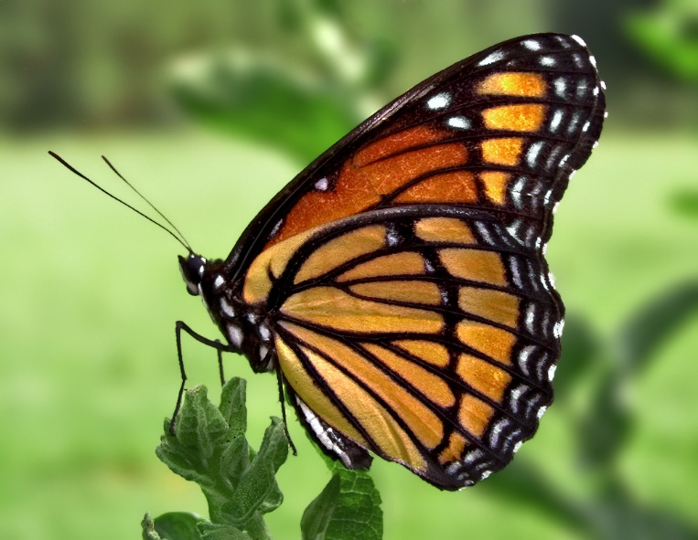
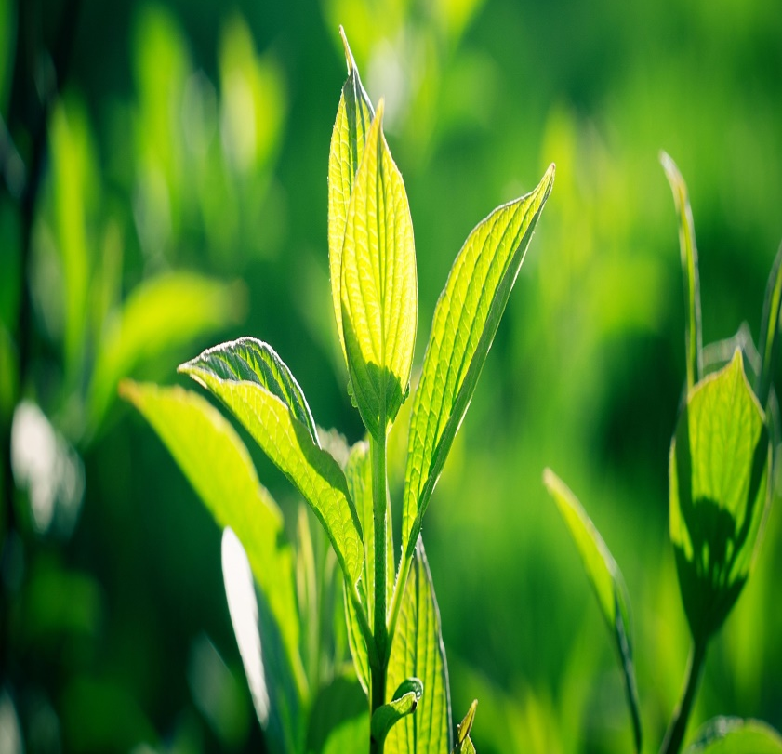
KHOA HỌC TỰ NHIÊN 6
BÀI 15 – KHÓA LƯỠNG PHÂN

Slide 4

Các nhóm HS quan sát, suy nghĩ, thảo luận và phân chia các khối hộp theo hình dạng, màu sắc...
 | Nhóm 1 | Nhóm 2 | Nhóm 3
Màu sắc | Màu đỏ | Màu xanh lá | Màu vàng
Hình dạng | Hình tròn | Hình vuông | Hình tam giác
Màu sắc | Màu đỏ | Màu xanh lá | Màu vàng
Sử dụng khóa lưỡng phân trong phân loại sinh vật

Slide 5




TRÒ CHƠI: CHIA NHÓM
Luật chơi:
- Quan sát hình ảnh 1 số loài sinh vật.
- Trong 3 phút, các nhóm sẽ chia các sinh vật thành 2 nhóm và nêu đặc điểm để phân chia các nhóm sinh vật.
- Đại diện các nhóm trình bày kết quả

Slide 6
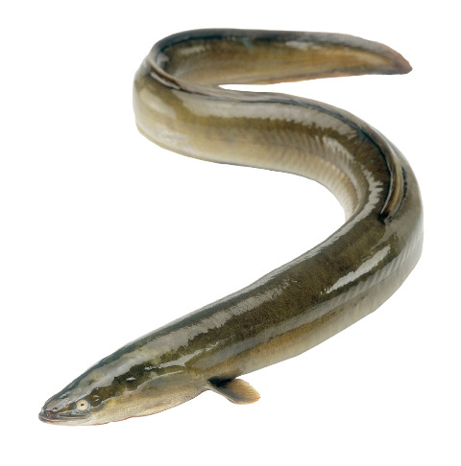
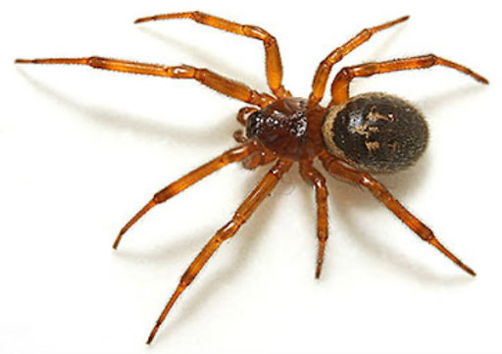
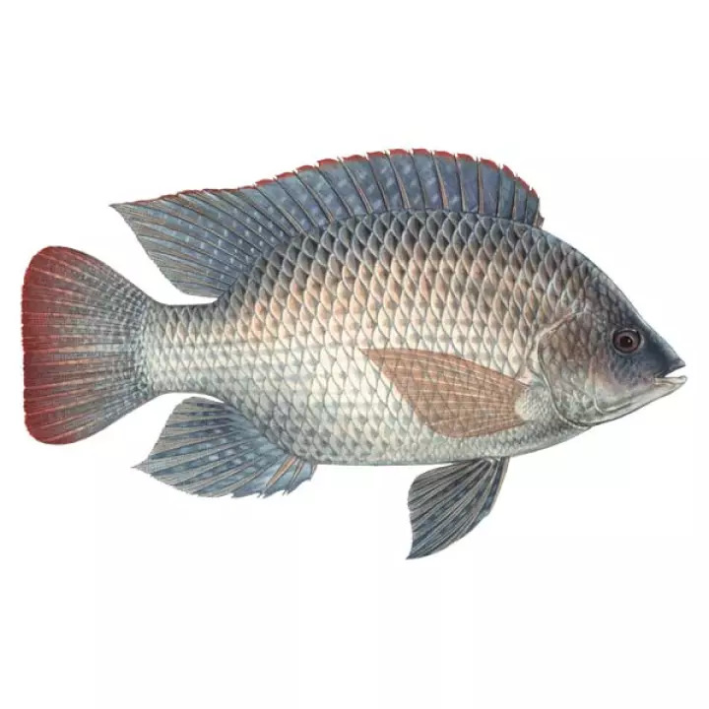
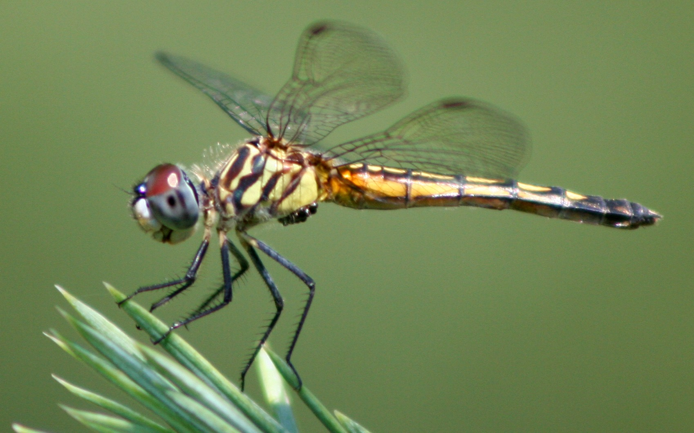
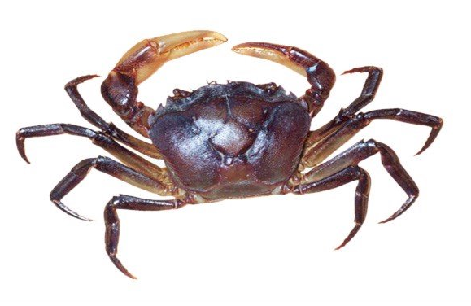


Con cá rô
Con nhện
Con lươn
Con cua đồng
Con chuồn chuồn

Slide 7
PHÂN LOẠI
SỐNG TRÊN CẠN | SỐNG DƯỚI NƯỚC
NHỆN, CHUỒN CHUỒN | CÁ, CUA, LƯƠN
KHÔNG CHÂN | CÓ CHÂN
CÁ, LƯƠN | CUA, NHỆN, CHUỒN CHUỒN
CÓ CÁNH | KHÔNG CÓ CÁNH
CHUỒN CHUỒN | NHỆN, CÁ, CUA, LƯƠN

Slide 8
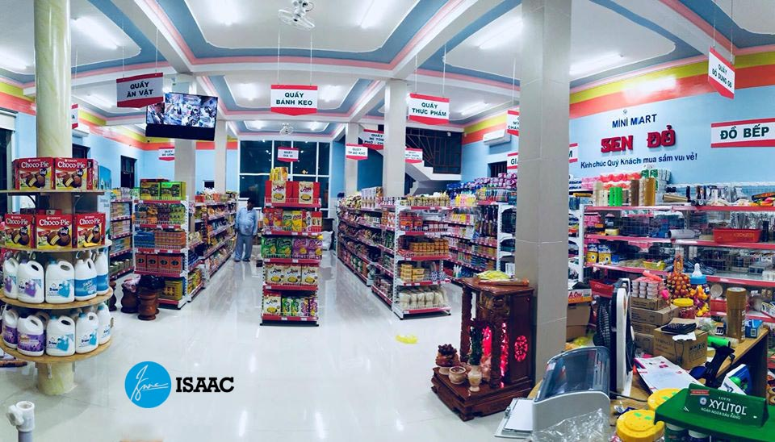

Slide 9

Hình ảnh này truyền cho em thông điệp gì?
Nếu là em, em sẽ đưa ra những cách phân loại rác như thế nào?

Slide 10
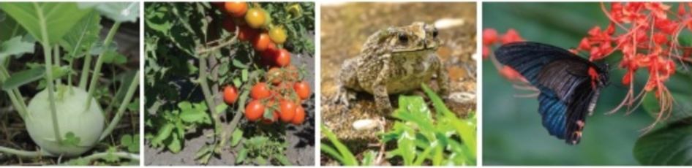
Khi bước vào một khu vườn rộng, em bắt gặp rất nhiều sinh vật khác nhau bao gồm thực vật, động vật, nấm, ... Em có thể phân biệt được các loài không? Làm thế nào em có thể thực hiện được việc đó?
Khóa phân loại sinh vật
Khóa lưỡng phân

Slide 11




I. Sử dụng khóa lưỡng phân trong phân loại sinh vật
Chúng ta có 4 bạn học sinh, chúng ta sẽ phân loại các bạn thành những nhóm phân biệt như thế nào?

Slide 12
Nhóm học sinh
Giới tính
Nữ
Nam
Tóc dài
Tóc ngắn
Không có kính
Có kính

Slide 13
I. Sử dụng khóa lưỡng phân trong phân loại sinh vật
Khoá lưỡng phân là gì?

- Khóa lưỡng phân là kiểu phổ biến nhất trong các khóa phân loại sinh vật
- Khoá lưỡng phân là phương pháp được dùng để phân chia các sinh vật thành từng nhóm dựa trên sự giống hoặc khác nhau ở mỗi đặc điểm của sinh vật.

Slide 14
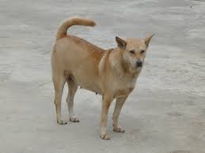
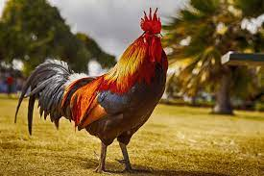

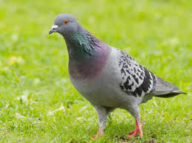



Ví dụ 1: Em hãy chia các động vật sau thành 2 nhóm, sau đó lại chia mỗi nhóm đó thành 2 nhóm nhỏ hơn?
Một số loài động vật
(Có mấy chân?)
Cơ thể có 4 chân
Cơ thể có 2 chân
(Tai to hay nhỏ?)
(Có mào hay không có mào?)
Cơ thể tai nhỏ
Cơ thể tai to
Cơ thể có mào
Cơ thể không có mào

Slide 15
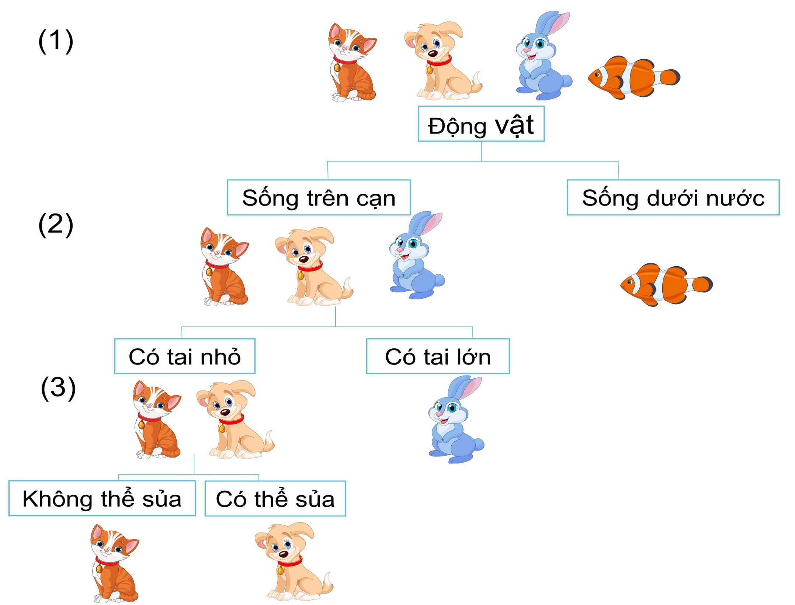

Các loài sinh vật được phân chia thành từng nhóm dựa trên sự giống và khác nhau ở mỗi đặc điểm của sinh vật.
Cây phân loại: mèo, chó, thỏ, cá

Slide 16
- Nguyên tắc của khóa lưỡng phân:
+ Từ một tập hợp các đối tượng ban đầu được tách thành hai nhóm có những đặc điểm đối lập nhau.
+ Sau mỗi lần tách, ta được hai nhóm nhỏ hơn và khác nhau bởi các đặc điểm dùng để tách.

Slide 17
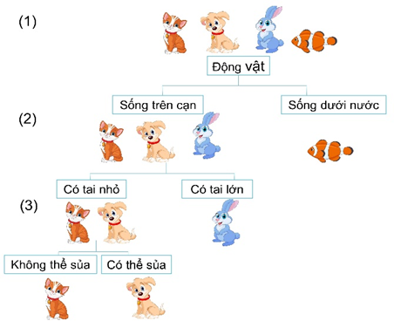
Quan sát hình bên và trả lời một số câu hỏi sau:
1. Các đặc điểm giúp phân loại các động vật trong hình thành các nhóm khác nhau ở các bước 1, 2, 3 là gì?
Bước 1: Dựa vào môi trường sống
Bước 2: Dựa vào đặc điểm của tai
Bước 3: Dựa vào khả năng sủa
2. Trong từng bước phân loại, từ đầu đến cuối, người ta luôn phân loại các loài động vật trên thành mấy nhóm?
Trong mỗi bước, các sinh vật luôn được phân làm 2 nhóm.

Slide 18
Khóa lưỡng phân dùng để phân loại: mèo, chó, thỏ, cá
Các bước | Đặc điểm | Tên động vật
1a 1b | Sống dưới nước | Cá
 | Sống trên cạn | (Đi tới bước 2)
2a 2b | Có tai lớn | Thỏ
 | Có tai nhỏ | (Đi tới bước 3)
3a 3b | Không thể sủa | Mèo
 | Có thể sủa | Chó
Những đặc điểm nào của sinh vật đã được sử dụng để phân loại động vật trong khóa lưỡng phân trên?

Slide 19
Các bước thực hiện khóa lưỡng phân:
-Bước 1a và 1b: Chia động vật thành hai nhóm: động vật sống trên cạn và động vật sống dưới nước. Đối chiếu trên hình ta sẽ nhận ra động vật sống dưới nước là cá vàng.
-Bước 2a và 2b: Chia nhóm động vật sống trên cạn thành hai nhóm: động vật có tai nhỏ và động vật có tai lớn. Nhận ra được động vật sống trên cạn, tai lớn là thỏ.
-Bước 3a và 3b: Nhận ra động vật sống trên cạn, có tai nhỏ gồm có: động vật không thể sủa là mèo và động vật có thể sủa là chó.

Slide 20
- Một số lưu ý khi xây dựng khóa lưỡng phân:
+ Chỉ xem xét một đặc điểm tại một thời điểm.
+ Sử dụng các đặc điểm hình thái nhiều nhất có thể.
+ Sử dụng các đặc điểm chung nhất ở bước đầu và sử dụng các đặc điểm ít điểm chung hoặc ít rõ ràng hơn để chia chúng thành các nhóm nhỏ hơn.
+ Khi viết, hãy sử dụng các từ tương phản.

Slide 21
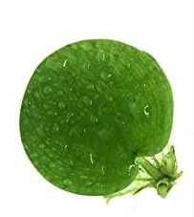

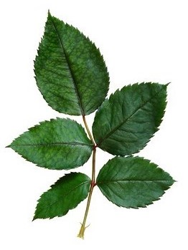

Dựa vào đặc điểm lá cây đã cho dưới đây, hoàn thiện khóa lưỡng phân để phân chia các nhóm thực vật
Lá cây sắn (khoai mì)
Lá xẻ thành nhiều thùy, các thùy xẻ sâu.
Lá bèo Nhật bản (lục bình)
Lá không xẻ thành nhiều thùy, mép nhẵn.
Lá cây ô rô
Lá không xẻ thành nhiều thùy, mép là có răng cưa.
Lá cây hoa hồng
Lá xẻ thành nhiều thùy là những là con, xếp dọc hai bên cuống lá.

Slide 22
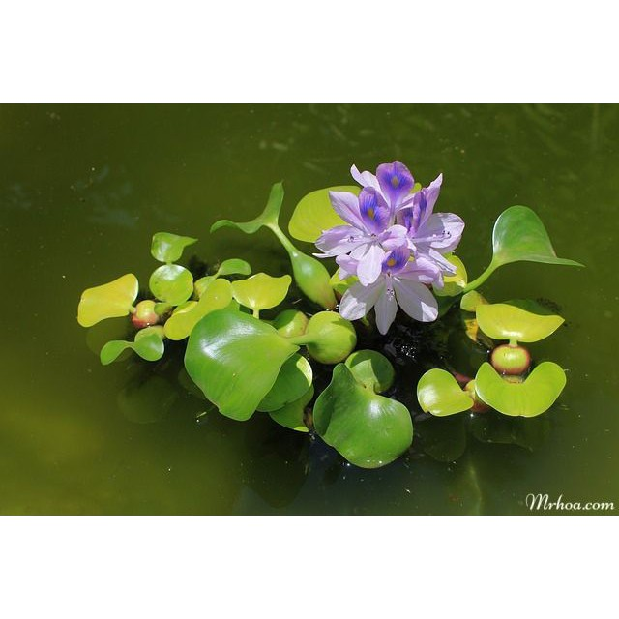
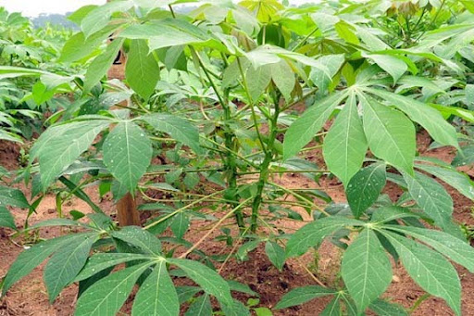
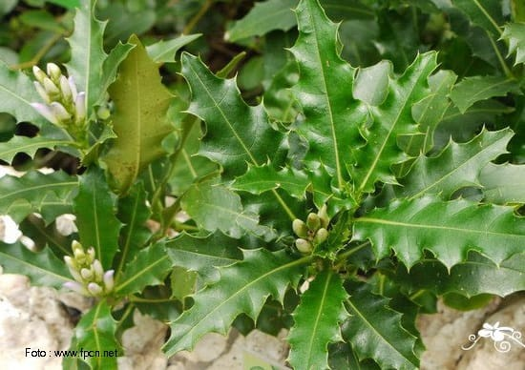

Hãy hoàn thiện khóa lưỡng phân (Bảng 15.2) để xác định tên mỗi loài cây, dựa vào đặc điểm lá cây trong hình 15.3
Các bước | Đặc điểm | Tên cây
1a 1b | Lá không xẻ thành nhiều thùy | Đi tới bước 2
 | Lá xẻ thành nhiều thùy hoặc lá xẻ thành lá con | Đi tới bước 3
2a 2b | Lá có mép lá nhẵn | ?
 | Lá có mép lá răng cưa | ?
3a 3b | Lá xẻ thành nhiều thùy, các thùy xẻ sâu | ?
 | Lá xẻ thành nhiều thùy, là những lá con, xếp dọc hai bên cuống lá | ?
Bèo Nhật bản
Cây Sắn
Cây ôrô
Cây hoa hồng

Slide 23
Các bước | Đặc điểm | Tên cây
1a 1b | Lá không xẻ thành nhiều thùy | Đi tới bước 2
 | Lá xẻ thành nhiều thùy hoặc lá xẻ thành lá con | Đi tới bước 3
2a 2b | Lá có mép lá nhẵn | ?
 | Lá có mép lá răng cưa | ?
3a 3b | Lá xẻ thành nhiều thùy, các thùy xẻ sâu | ?
 | Lá xẻ thành nhiều thùy, là những lá con, xếp dọc hai bên cuống lá | ?
Lá cây lục bình
Lá cây ô rô
Lá cây sắn
Lá cây hoa hồng

Slide 24
Cây bèo, cây sắn, cây hoa hồng, cây ô rô
Lá không xẻ thùy
Lá xẻ thùy hoặc có lá con
Mép lá có nhiều răng cưa
Các thùy xẻ sâu
Có nhiều lá con xếp dọc 2 bên cuống lá
Mép lá nhẵn
Cây bèo lục bình Cây ô rô Cây sắn Cây hoa hồng

Slide 25
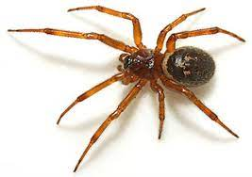
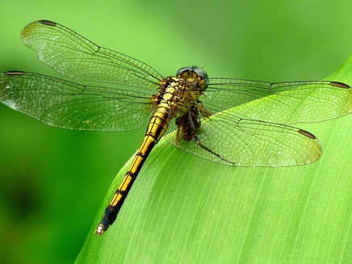
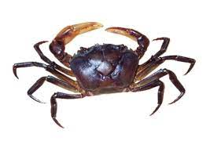
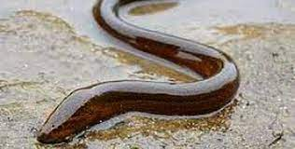
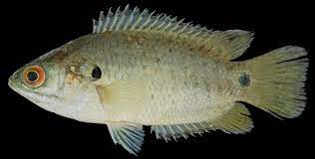
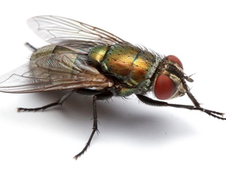
VD 1: Xây dựng khóa lưỡng phân để phân loại một số loài động vật sau:

Slide 26


Một số loài động vật
(Có chân hay không có chân?)
Cơ thể không có chân
Cơ thể có chân
(Có cánh hay không có cánh?)
(Có vảy hay không có vảy?)
Cơ thể có vảy
Cơ thể không có vảy
Cơ thể có cánh
Cơ thể không có cánh
(Có mấy cánh?)
(Có mấy chân?)
Con cá rô
Con lươn
Cơ thể có 4 cánh
Cơ thể có 2 cánh
Cơ thể có 8 chân
Cơ thể có 10 chân
Con chuồn chuồn
Con nhặng xanh
Con nhện nhà
Con cua đồng

Slide 27
 - Cách xây dựng khóa lưỡng phân:
+ Xác định đặc điểm đặc trưng của mỗi loài.
+ Dựa vào đặc điểm đối lập để phân chia sinh vật thành 2 nhóm.
+ Tiếp tục phân chia các nhóm trên thành 2 cho đến khi mỗi nhóm chỉ còn 1 sinh vật
+ Vẽ sơ đồ khóa lưỡng phân

Slide 28
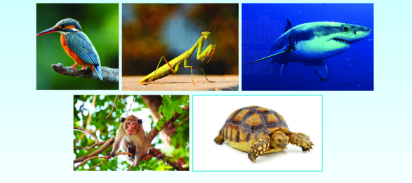
VD2: Cho các loài sinh vật như hình bên. Tiến hành xây dựng khóa lưỡng phân để phân loại chúng

Slide 29
Động vật
Có chân
Không có chân
Cá mập
Có cánh
Không có cánh
Có mỏ
Không có mỏ
Có lông
Không có lông
Chim
Bọ ngựa
Khỉ
Rùa

Slide 30
Các bước để xây dựng một khóa lưỡng phân
Bước 3: Dựa vào đặc điểm tương phản tiếp theo, chia nhỏ mẫu vật. Tiếp tục chia nhỏ các mẫu còn lại bằng cách đặt câu hỏi cho đến khi xác định và đặt tên cho tất cả chúng.
Bước 1: Xác định đặc điểm đặc trưng của mỗi sinh vật
Bước 2: Dựa vào đặc điểm đặc trưng nhất để phân chia sinh vật thành 2 nhóm.
Bước 4: Vẽ sơ đồ khoá lưỡng phân bằng cách viết hoặc vẽ sơ đồ. Xây dựng khóa lưỡng phân hoàn chỉnh.

Slide 31
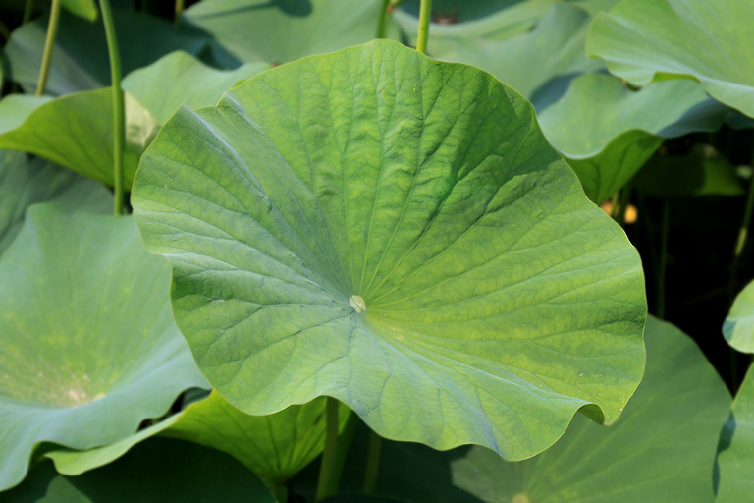
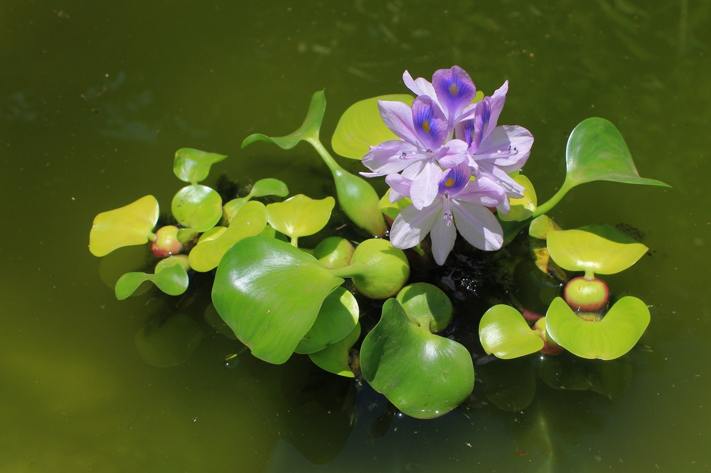

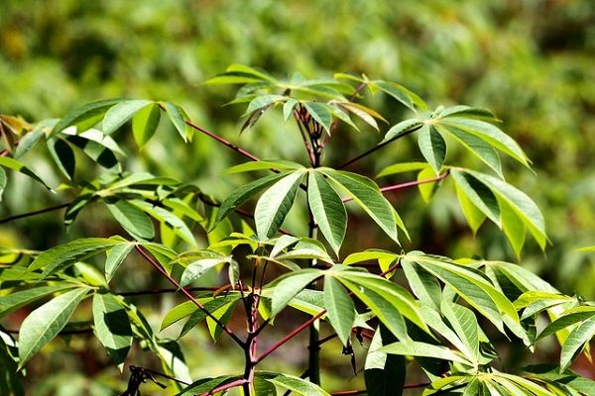
Các đặc điểm của cây
Hoa sen: sống dưới nước, lá vươn cao khỏi mặt nước
Cây bèo dâu (lục bình): Sống dưới nước, cuống lá phình to, nổi trên mặt nước.
Cây hoa súng: Sống dưới nước, cuông lá vươn dài, phiến lá nổi trên mặt nước.
Cây sắn: sống trên cạn, có củ nằm trong đất.

Slide 32
Hoa sen, Hoa súng, cây sắn, Bèo dâu
Sống trên cạn
Lá vươn lên trên mặt nước
Cuống lá phình to thành phao

Slide 33
Hoa sen, Hoa súng, cây Sắn, Bèo dâu
Sống dưới nước
Sống trên cạn
Lá vươn lên trên mặt nước
Lá nổi trên mặt nước
Cuống lá phình to thành phao
Cuống lá không phình to
Cây phân loại 4 loại thực vật

Slide 34
Khóa lưỡng phân phân loại các loài thực vật sau: Hoa sen, Hoa súng, Bèo dâu, cây sắn.
Bước | Đặc điểm | Tên thực vật
Bước 1 | a. Dưới nước b.Trên cạn | Đi tới bước 2. Cây sắn
Bước 2 | a. Lá vươn trên mặt nước b. Lá nổi trên mặt nước | Hoa sen Đi tới bước 3
Bước 3 | a.Cuống lá phình to tạo thành phao. b.Cuống lá không phình | Bèo dâu Hoa súng

Slide 35
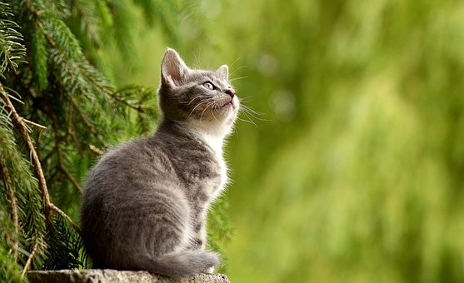
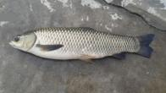
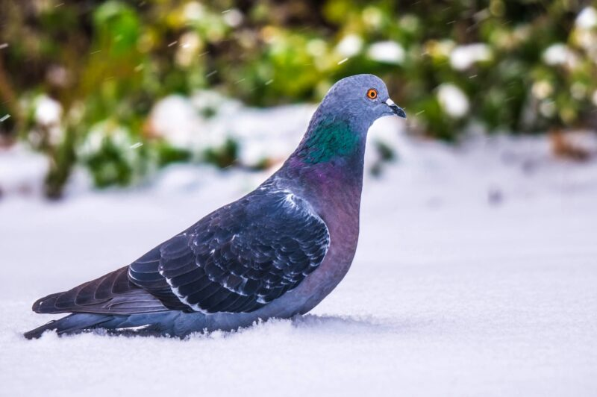
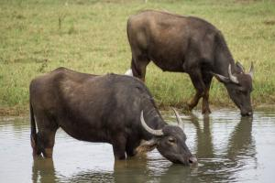

Các đặc điểm của các loài Động vật
Cá trắm: sống dưới nước, có vây, biết bơi
Chim bồ câu: sống trên cạn, có cánh, biết bay
Con mèo: Sống trên cạn, vuốt sắc, bắt chuột, leo trèo giỏi
Con trâu: sống trên cạn, có sừng, ăn cỏ.
Con chó: Sống trên cạn, có tai, có lông, chạy nhanh, biết sủa.

Slide 36
Bài tập 2: Xây dựng khoá lưỡng phân phân loại các loài động vật sau: cá trắm, chim bồ câu, con trâu, con chó, con mèo.

Slide 37
Bài tập 2: Xây dựng khoá lưỡng phân phân loại các loài động vật sau: cá trắm, chim bồ câu, con trâu, con chó, con mèo.
Bước | Đặc điểm | Tên động vật
Bước 1 | a. Dưới nưới b. Trên cạn | Cá trắm Bước 2
Bước 2 | a. Có thể bay b. Không thể bay | Chim bồ câu Bước 3
Bước 3 | a. Có sừng b. Không có sừng. | Con trâu Bước 4
Bước 4 | a. Biết trèo cây b. Không biết trèo cây | Con mèo Con chó

Slide 38
Cá trắm, chim bồ câu, con trâu, con chó, con mèo
Trên cạn
Dưới nước
Có thể bay
Không thể bay
Có sừng
Không có sừng
Có thể trèo cây
Không thể trèo cây

Slide 39
Xây dựng cây phân loại và khóa lưỡng phân một số cây có trong vườn trường
- Tiến hành
Nhận biết các cây trong vườn
Lập danh sách các cây trong vườn (nên chọn ít nhất 4 cây).
Phân chia các cây có đặc điểm giống nhau thành từng nhóm.
Xây dựng cây phân loại
Dựa vào đặc điểm giống nhau, phân chia các cây thành từng nhóm theo gợi ý sau.

Slide 40
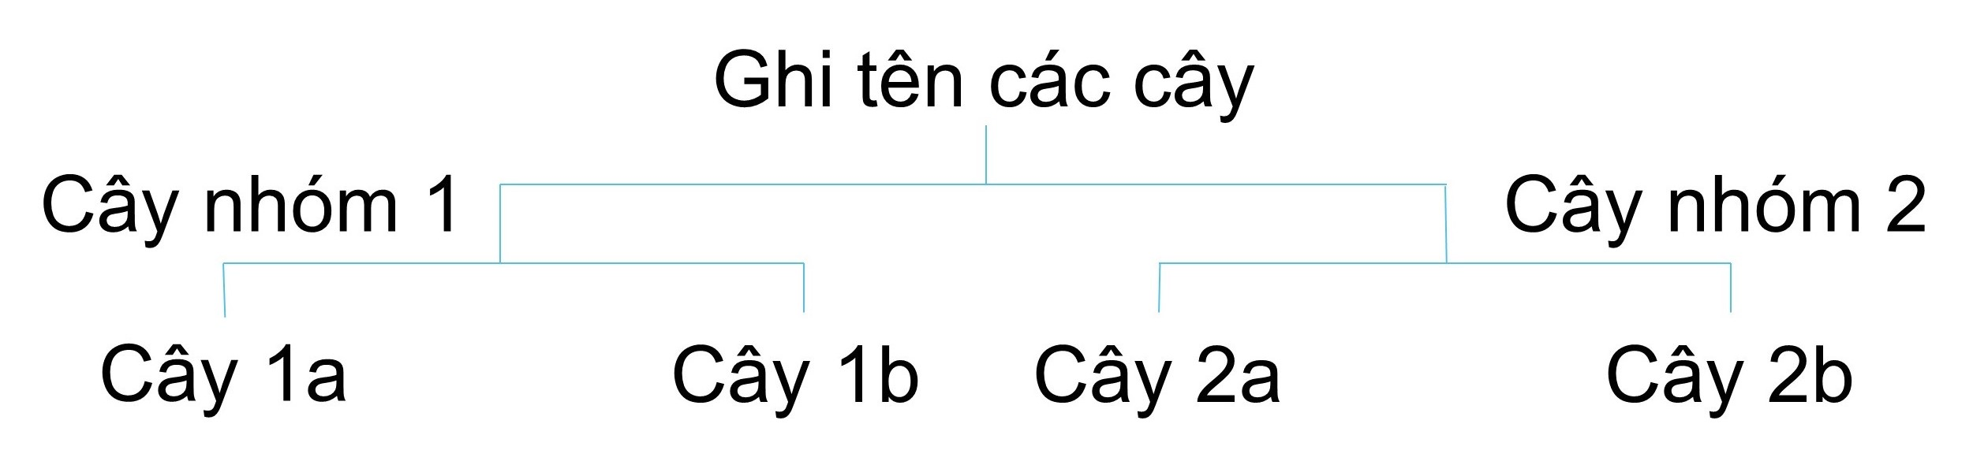
Sơ đồ phân loại các loại cây trong vườn trường

Slide 41
Xây dựng khóa lưỡng phân
Dựa trên cây phân loại, xây dựng khóa lưỡng phân theo bảng gợi ý.
Các bước | Đặc điểm | Tên động vật
1a 1b | Đặc điểm của nhóm 1 | ?
 | Đặc điểm của nhóm 2 | (Đi tới bước 2)
2a 2b | ? | ?
 | ? | (Đi tới bước 3)
3a 3b | ? | ?
 | ? | ?

Slide 42

Nhiệm vụ: Học sinh xây dựng được khóa lưỡng phân cho từ 4 đến 6 loài thực vật quan sát được
BÁO CÁO TRÊN PHIẾU BÀI TẬP

Slide 43
Báo cáo
Trình bày khóa lưỡng phân của em với các bạn trong lớp.
Các cây trong vườn trường
Thân gỗ: xà cừ, xoài, sấu, hoa sữa.
Thân cột: dừa.
Thân bò: cỏ mần trầu, rau má.
Xây dựng cây phân loại

Slide 44
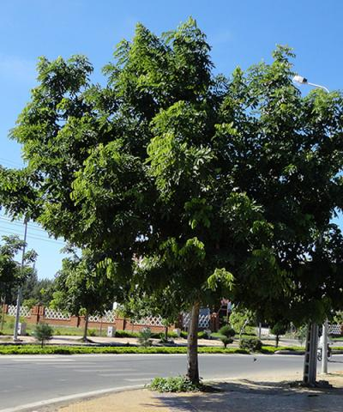
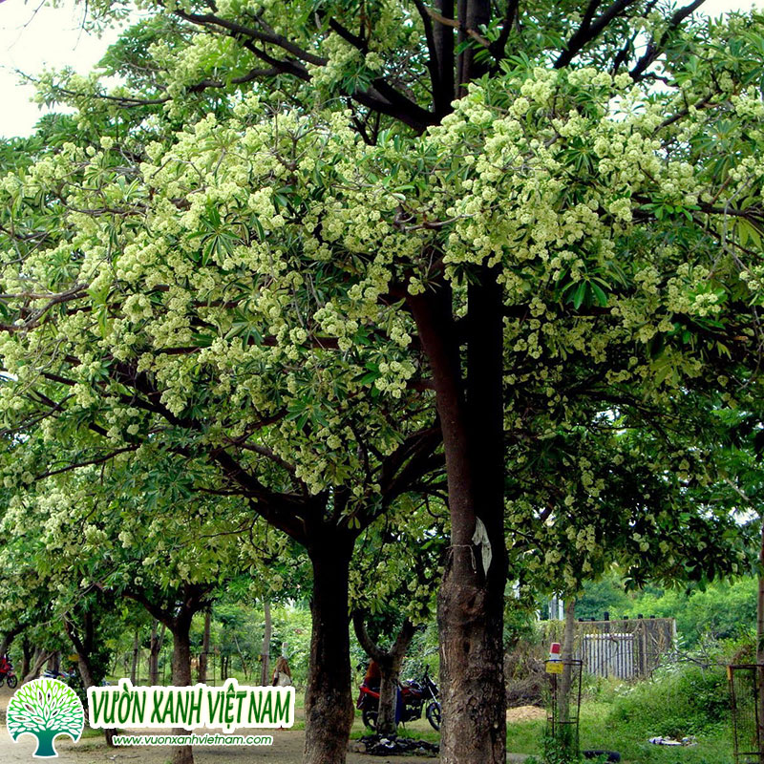
Thân gỗ: xà cừ, xoài, sấu, hoa sữa.

Slide 45
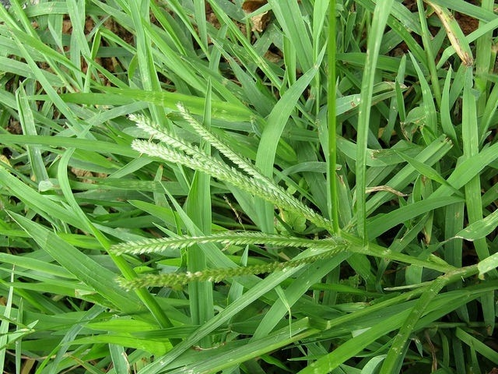
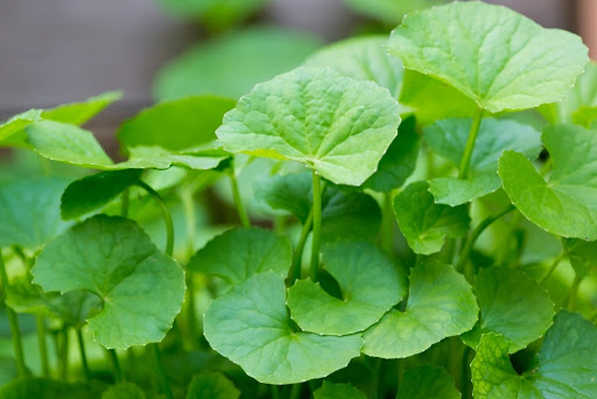
Thân bò: cỏ mần trầu, rau má.

Slide 46
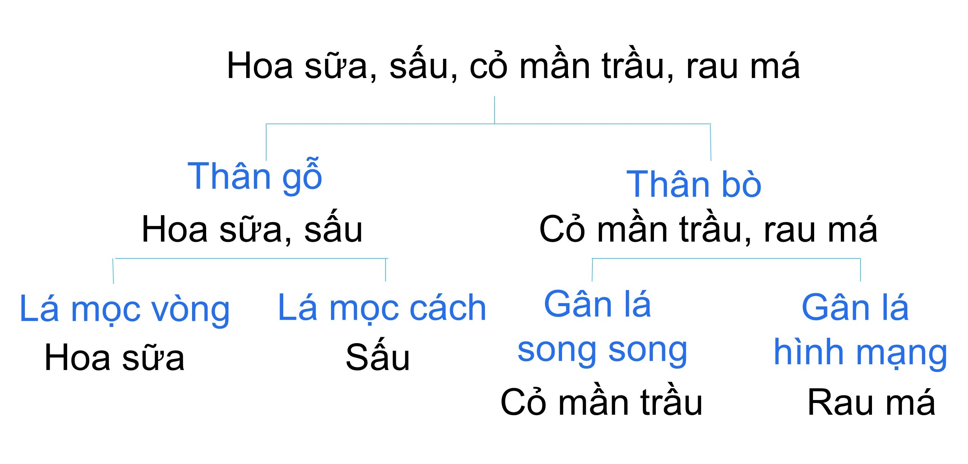

Slide 47
Các bước | Đặc điểm | Tên cây
1a 1b | Cây thân gỗ | (Đi tới bước 2)
 | Cây thân bò | (Đi tới bước 3)
2a 2b | Lá mọc vòng | Hoa sữa
 | Lá mọc cách | Sấu
3a 3b | Gân lá song song | Cỏ mần trầu
 | Gân lá hình mạng | Rau má
Xây dựng khóa lưỡng phân

Slide 48
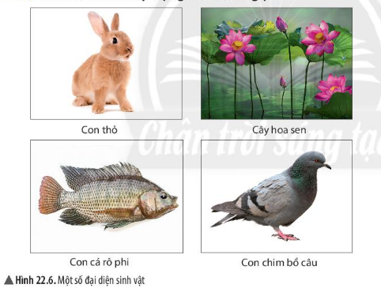
Bài tập 2: Quan sát hình ảnh sau.

Slide 49
TRẢ LỜI CÂU HỎI
Hãy nêu các đặc điểm được sử dụng để phân biệt các sinh vật trong hình vào bảng 1
Tên sinh vật | Đặc điểm
Con thỏ
Cây hoa sen
Con cá rô phi
Con chim bồ câu

Slide 50
TRẢ LỜI CÂU HỎI
Hãy nêu các đặc điểm được sử dụng để phân biệt các sinh vật trong hình
Tên sinh vật | Đặc điểm
Con thỏ | Có khả năng di chuyển, có chân, không biết bay.
Cây hoa sen | Không có khả năng di chuyển.
Con cá rô phi | Có khả năng di chuyển, không có chân.
Con chim bồ câu | Có khả năng di chuyển, có chân, biết bay.

Slide 51
1(a). Sinh vật không có khả năng di chuyển _Cây hoa sen
1(b). Sinh vật có khả năng di chuyển_ 2
2(a). Sinh vật không có chân _Con cá rô phi
2(b). Sinh vật có chân _ 3
3(a). Sinh vật không biết bay _Con thỏ
3(b). Sinh vật biết bay —Con chim bồ câu

Slide 52
SƠ ĐỒ KHÓA LƯỠNG PHÂN
có
Chim bồ câu
Biết bay
có
Con thỏ
Có chân
có
Khả năng di chuyển
Con cá
Không
Không
Cây hoa sen
Không

Slide 53
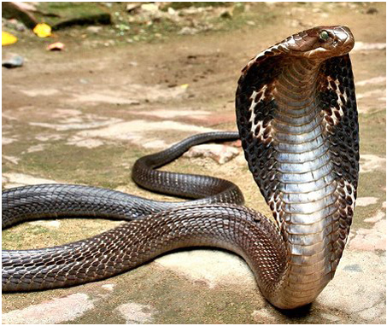
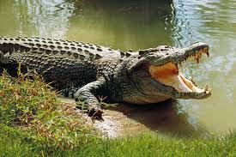
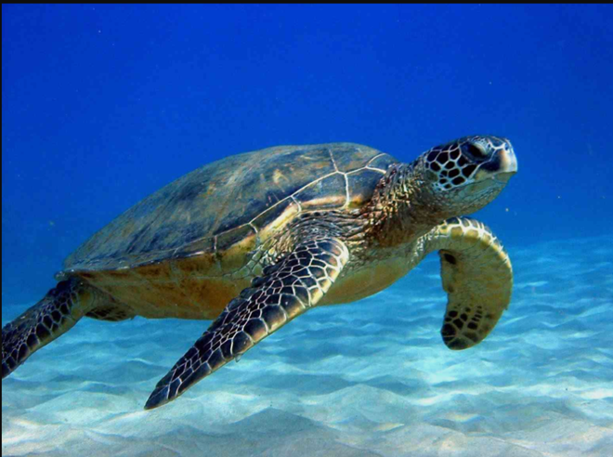
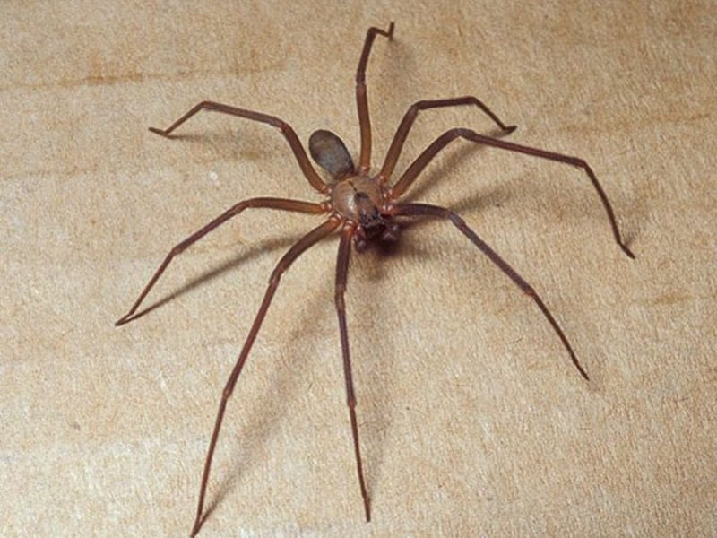


Bài 3 Xây dựng khoá lưỡng phân phân loại các loài động
vật sau: rắn, cá sấu, rùa, nhện, kiến, dơi.
Bước | Đặc điểm | Tên động vật
Bước 1 | a........................ b........................ | ................... ...................
Bước 2 | a........................ b........................ | ................... ...................
Bước 3 | a........................ b........................ | ................... ...................
Bước 4 | a........................ b........................ | ................... ...................
Bước 5 | a........................ b........................ | ................... ...................

Slide 54
Bài 3 Xây dựng khoá lưỡng phân phân loại các loài động
vật sau: rắn, cá sấu, rùa, nhện, kiến, dơi.
Bước | Đặc điểm | Tên động vật
Bước 1 | a. Có chân b. Không có chân. | Đi tới bước 2. Rắn
Bước 2 | a. Có thể bay b. Không thể bay | Dơi. Đi tới bước 3
Bước 3 | a. Có mai cứng. b. Không có mai cứng | Rùa Đi tới bước 4
Bước 4 | a. Có thể bơi. b. Không thể bơi. | Cá sấu Đi tới bước 5
Bước 5 | a .Có 8 chân. b. Có 6 chân. | Nhện Kiến

Slide 55
Rắn, cá sấu, rùa, nhện, kiến, dơi
Có chân
Không có chân
Có thể bay
Không thể bay
Có mai cứng
Không có mai cứng
Có thể bơi
Không thể bơi
Có 8 chân
Có 6 chân

Slide 56




Bài tập 4: Xây dựng khoá lưỡng phân phân loại thực vật sau.
Một số loài thực vật
(Có hoa hay không có hoa?)
Cây có hoa
Cây không có hoa
(Hoa màu gì?)
(Thân cây lớn hay nhỏ?)
Cây có hoa màu hồng
Cây có hoa màu vàng
Thân cây lớn
Thân cây nhỏ
Cây hoa hồng
Cây bí ngô
Cây vạn tuế
Cây dương xỉ

Slide 57




Bài tập 5: Phân loại mèo, thỏ, lươn, cá dựa vào khóa lưỡng phân
Một số loài động vật
(Ở cạn hay ở nước?)
Động vật ở cạn
Động vật ở nước
(Tai nhỏ hay lớn?)
(Có vây hay không có vây?)
Cơ thể tai nhỏ
Cơ thể tai lớn
Cơ thể không có vây
Cơ thể có vây
Con mèo
Con thỏ
Con lươn
Con cá rô

Slide 58





NHIỆM VỤ VỀ NHÀ
Học bài.
Hoàn thành bài tập SGK
Hoàn thành bài tập trong SBT của bài
Chuẩn bị trước Bài 16

Slide 59


